Slide 1


Slide 2
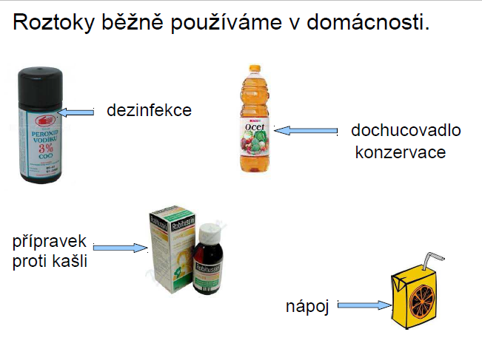

Slide 3
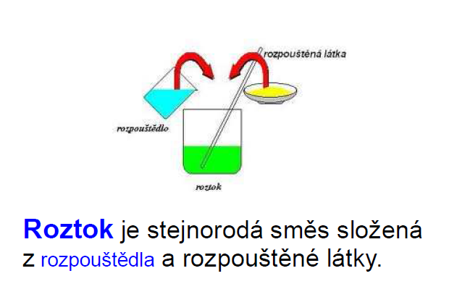

Slide 4
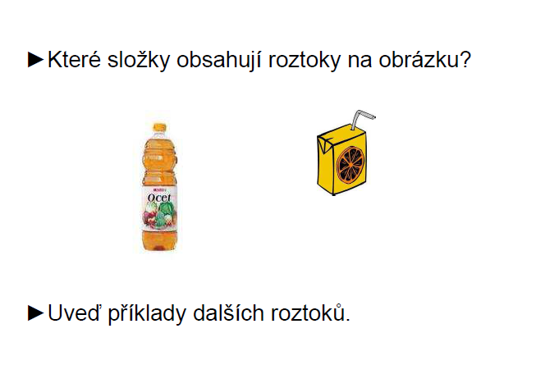

Slide 5
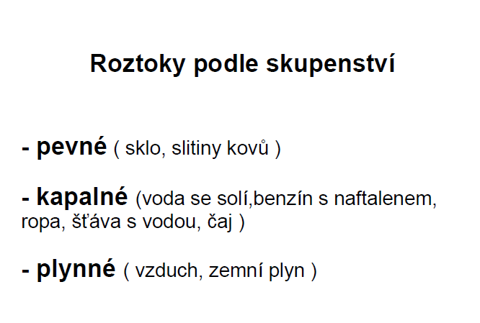

Slide 6
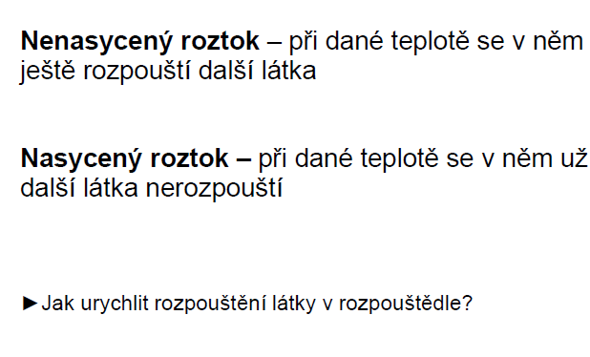

Slide 7
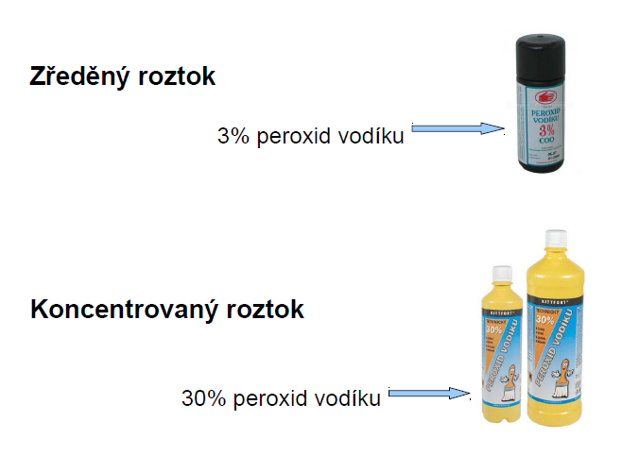
Složení roztoků

Slide 8
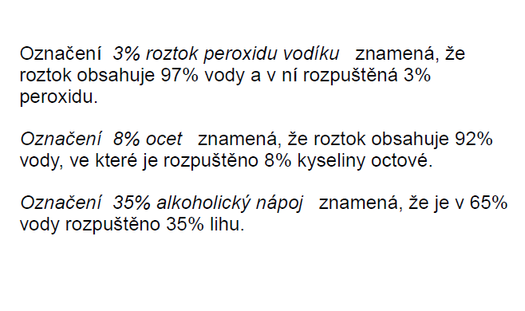

Slide 9
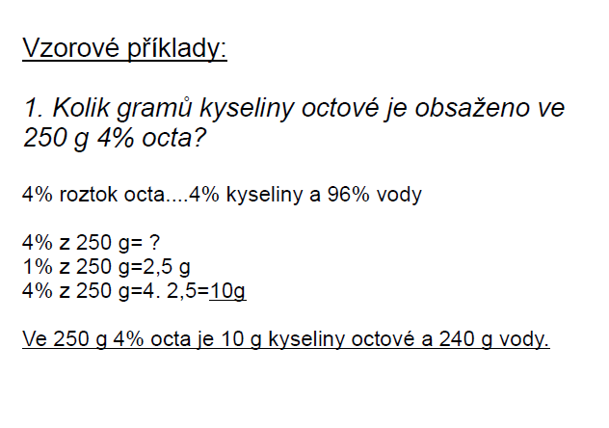

Slide 10
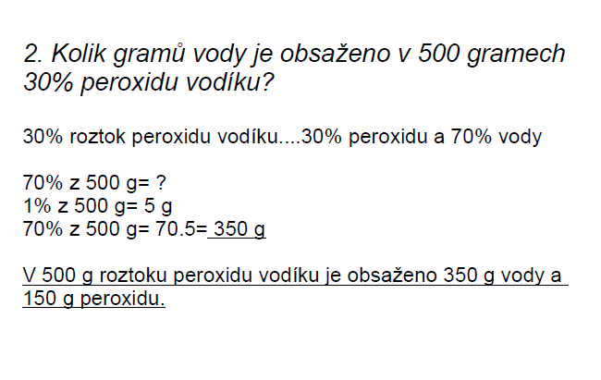

Slide 11
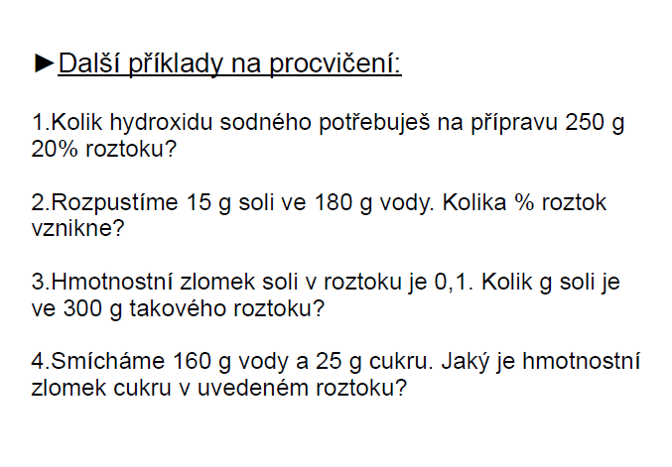

Slide 12
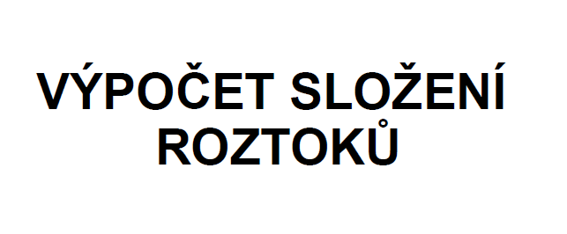

Slide 13
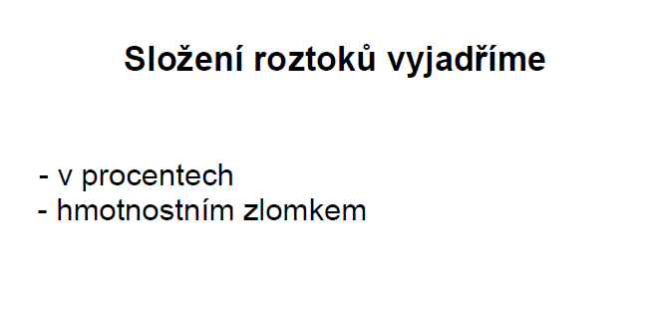

Slide 14
Hmotnostní zlomek
Můžeme jím vyjádřit složení roztoků.
Hmotnostní zlomek w nám udává kolik hmotnostních procent látky A je přítomno ve směsi S.
nemá jednotku!!!!!
relativní veličina, můžeme ho uvádět buď v desetinných číslech nebo v procentech

Slide 15
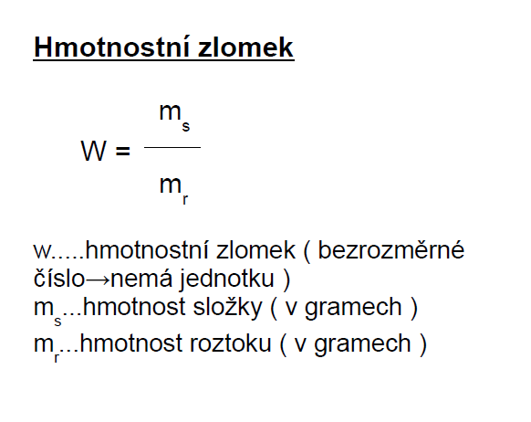
Hmotnostní zlomek nám udává, kolik hmotnostních procent složky je přítomno se směsi.

Slide 16
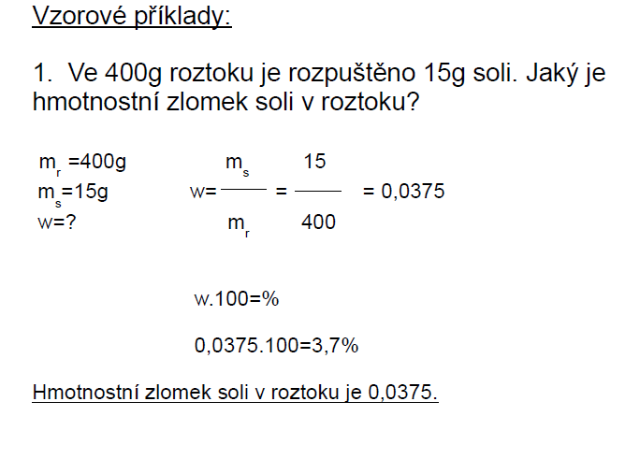

Slide 17
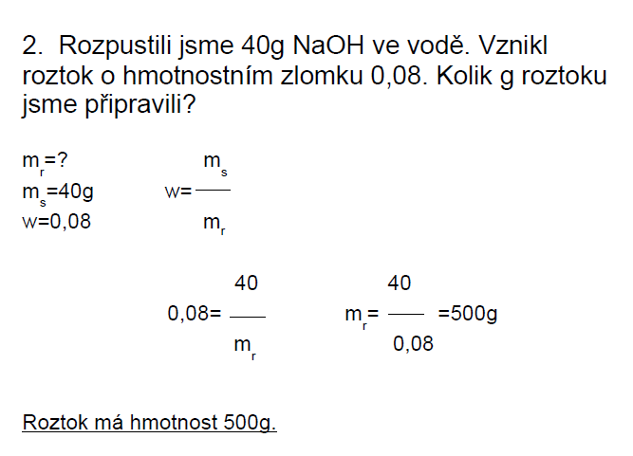

Slide 18
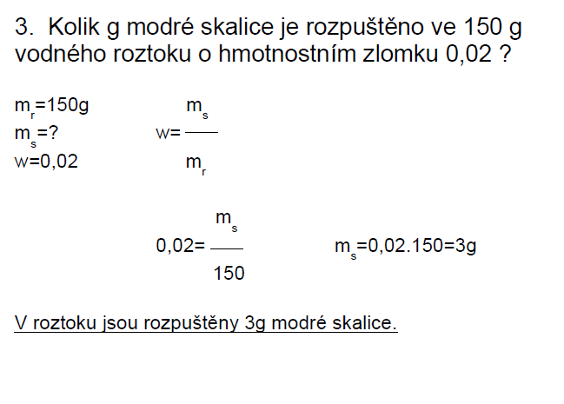

Slide 19
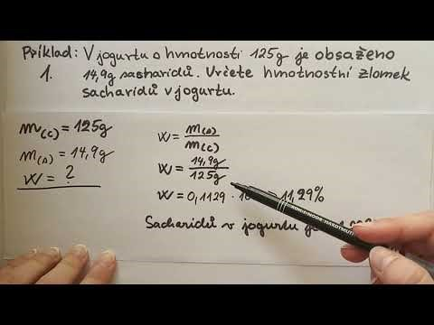

Slide 20

Držím palce při počítání, vyzkoušejte, kdyby něco nešlo, písněte mi do Teamu a sejdeme se

Slide 21
Zápis do sešitu:
Složení roztoků
Označení 8% ocet znamená, že roztok obsahuje 92 % vody a 8% kyseliny octové.

Slide 22
Výpočet složení roztoků
Složení roztoků vyjádříme:
V procentech
Hmotnostním zlomkem
Hmotnostní zlomek
Hmotnostní zlomek w nám udává
kolik hmotnostních
procent látky A je přítomno ve směsi S.

